Slide 1
🛡️
risk360
İSG Yönetim Platformu
Fabrikanızın iş sağlığı ve güvenliği süreçlerini tek, birbirine bağlı
dijital sistemde toplayan kurumsal yazılım.
24 modül · tek platform
Tanıtım Sunumu

Slide 2
Fabrikada İSG yönetimi bugün nasıl yürüyor?
Çoğu fabrikada İş Sağlığı ve Güvenliği kayıtları dağınık ve birbirinden kopuk araçlarla tutulur:
📁
📄
❓
⏰
Onlarca ayrı Excel
Kağıt tutanaklar
"Kimde ne var?" belirsizliği
Kaçırılan terminler
Personel bir dosyada, risk değerlendirmesi başka bir dosyada, kaza kayıtları ayrı bir defterde.
İmzalı formlar dolaplarda kaybolur; denetimde aranan belge bulunamaz.
Hangi ekipmanın kontrolü geçti, hangi eğitimin süresi doldu — kimse net bilmez.
Süresi geçmiş yangın tüpü, kapanmamış uygunsuzluk, unutulan periyodik kontrol kolayca gözden kaçar.
Sonuç: yasal denetimlerde eksik belge riski ve gerçek kaza riski birlikte artar.
2

Slide 3
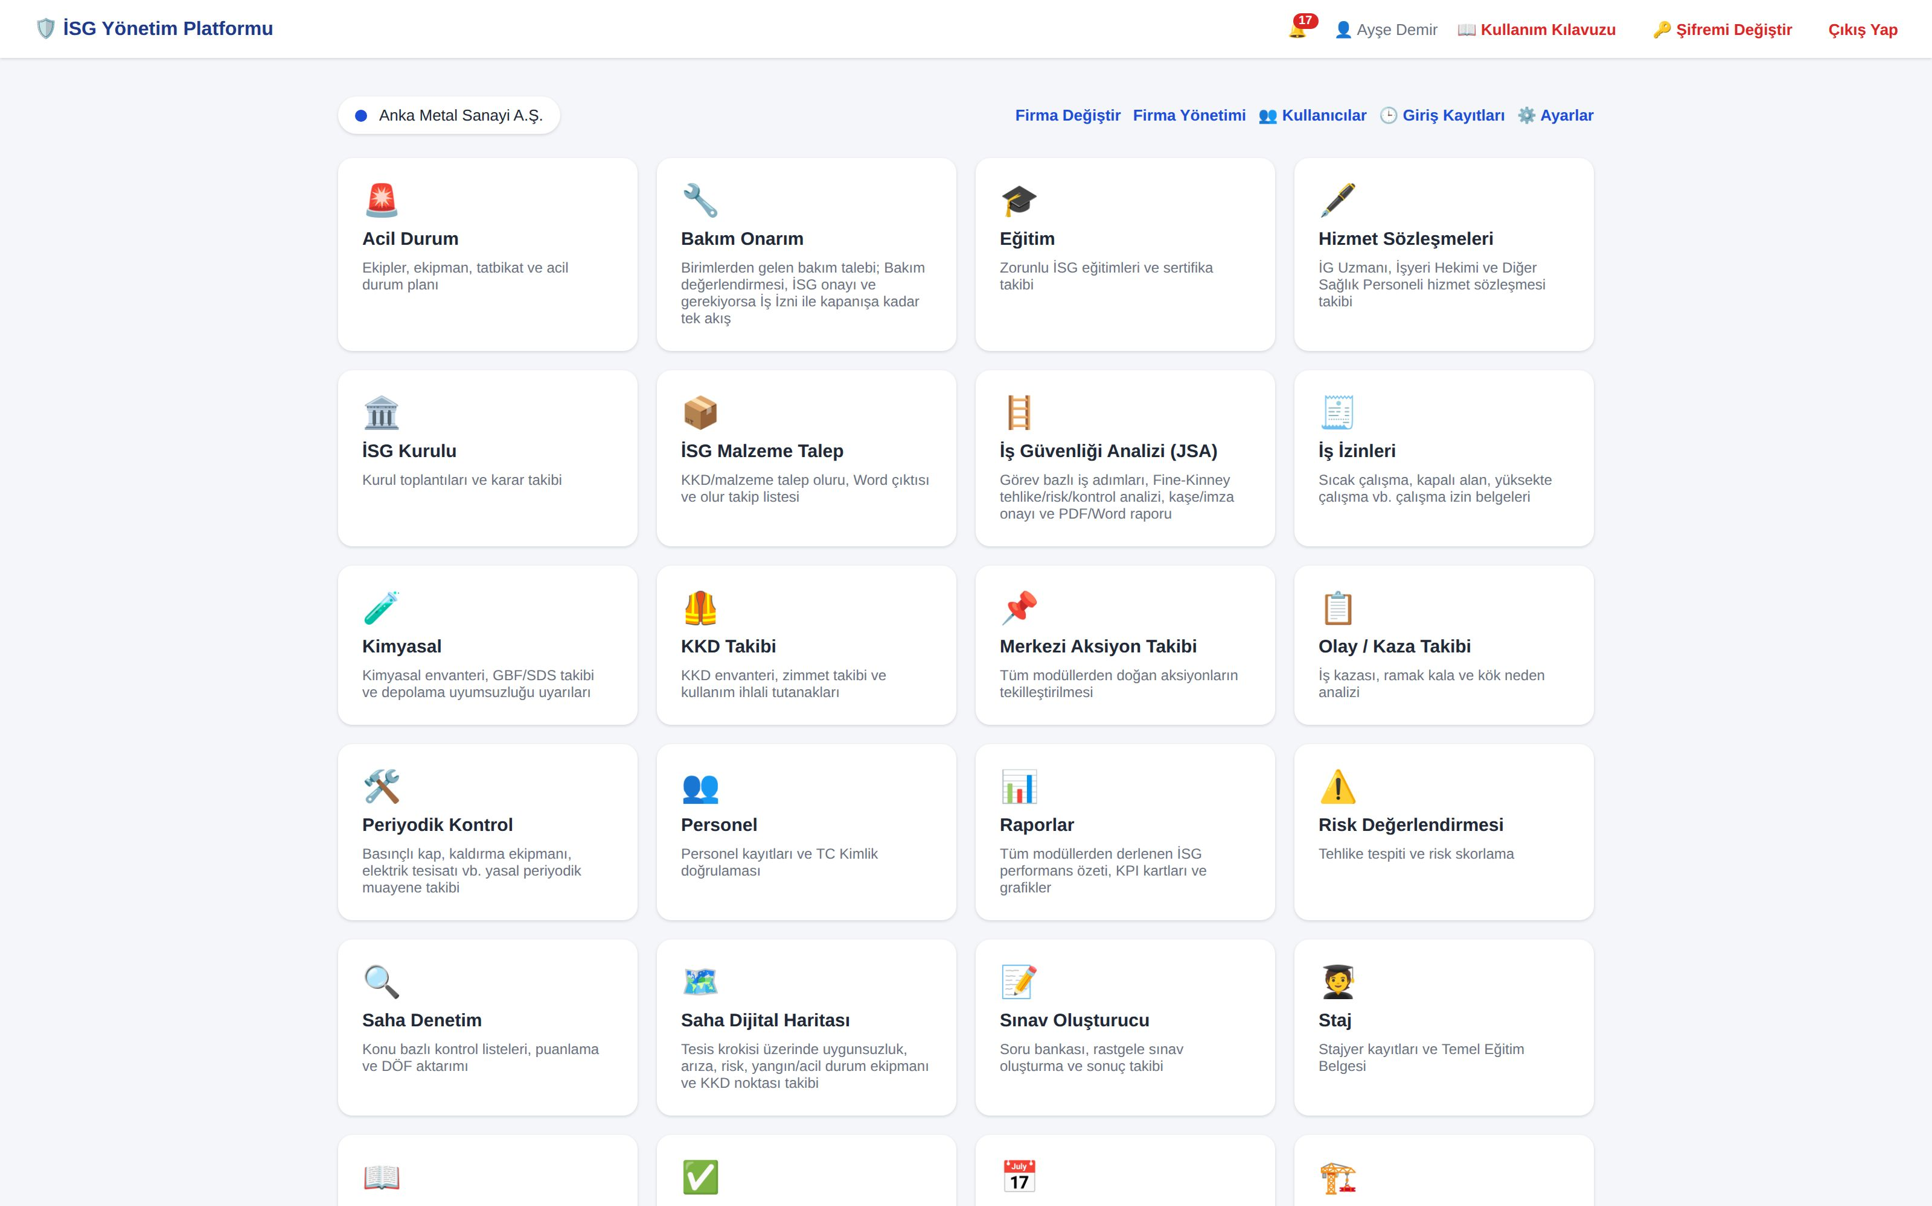
Tek platform,
birbirine bağlı 24 modül
risk360, fabrikanızdaki bütün İSG kayıtlarını — personelden risk değerlendirmesine, kazadan kurul toplantısına — aynı sistemde, birbirine bağlı olarak tutar.
24
Modül
1
Ortak Veri Tabanı
4
Çıktı Formatı
Word · PDF · Excel · PPTX
3

Slide 4
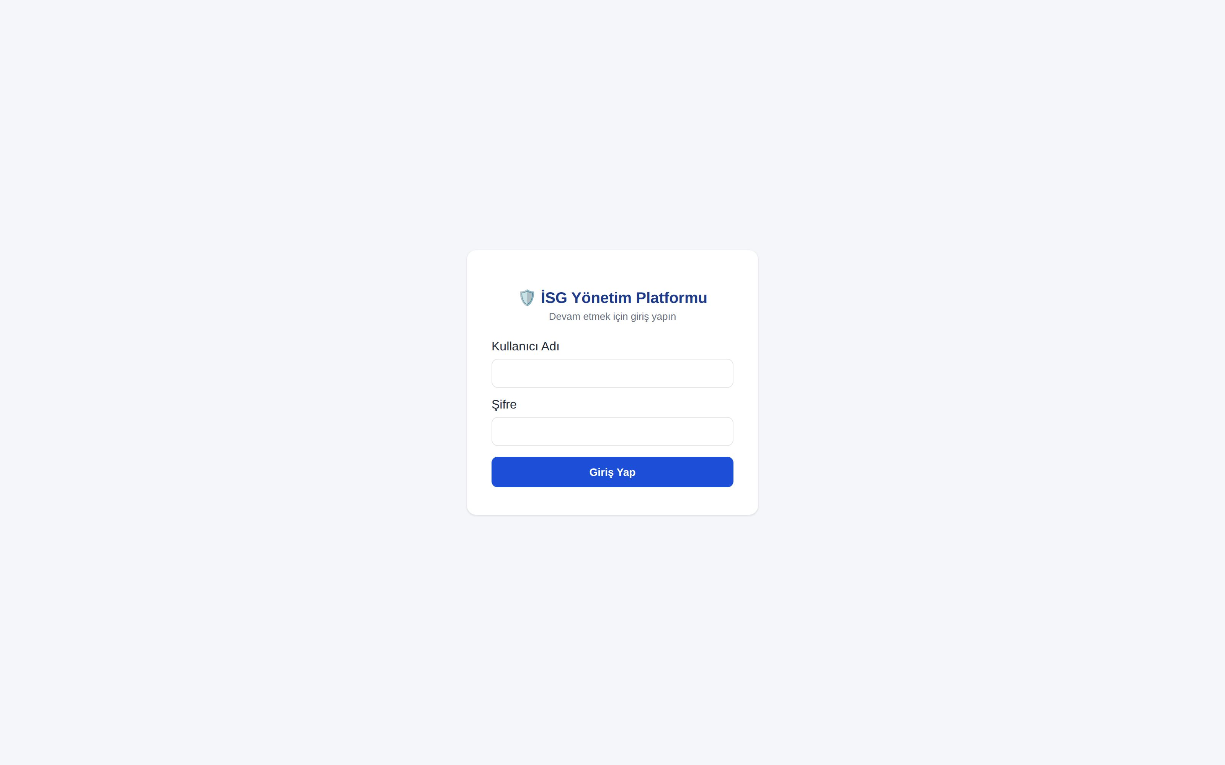
Basit giriş, çoklu firma yönetimi
🔐
Kullanıcı adı / şifre ile güvenli giriş
Her kullanıcının kendi rolüne göre yetkileri vardır.
🏢
Tek hesapla birden fazla firma/tesis
Aynı OSGB veya holding, yönettiği tüm fabrikaları tek panelden görür.
👤
Rol bazlı erişim
Admin, İK ve düzenleyici rolleri — kim neyi görebilir, kim silebilir net tanımlıdır.
🔑
Şifre değiştirme ve giriş kayıtları
Kim, ne zaman giriş yaptı — izlenebilir.
4

Slide 5
Ana panelden tüm modüllere tek tıkla erişim
Kullanıcı giriş yaptığında karşısına çıkan panelde tüm modüller kart olarak listelenir; her kartta modülün ne işe yaradığı kısaca yazar. Sağ üstteki "📖 Kullanım Kılavuzu" butonu, uygulamayı hiç kullanmamış birinin bile modül modül eğitim alabileceği kılavuza götürür.
5

Slide 6
24 modül, 6 ana başlıkta toplanır
👥
⚠️
🚨
Temel Kayıtlar
Risk ve Tehlike Yönetimi
Olay ve Acil Durum
Personel · Eğitim · Yıllık Plan
Risk · JSA · Tespit-Öneri · Uygunsuzluk · Saha Denetim
Olay/Kaza · Acil Durum · Kimyasal
🛠️
🏗️
📊
Ekipman, Bakım ve İzinler
İnsan Kaynağı Uyumu
Yönetim ve Raporlama
Periyodik Kontrol · KKD · Bakım Onarım · İş İzinleri
Staj · Yüklenici · Hizmet Sözleşmesi · Sınav
Kurul · Merkezi Aksiyon · Raporlar · Harita · Malzeme Talep
6

Slide 7
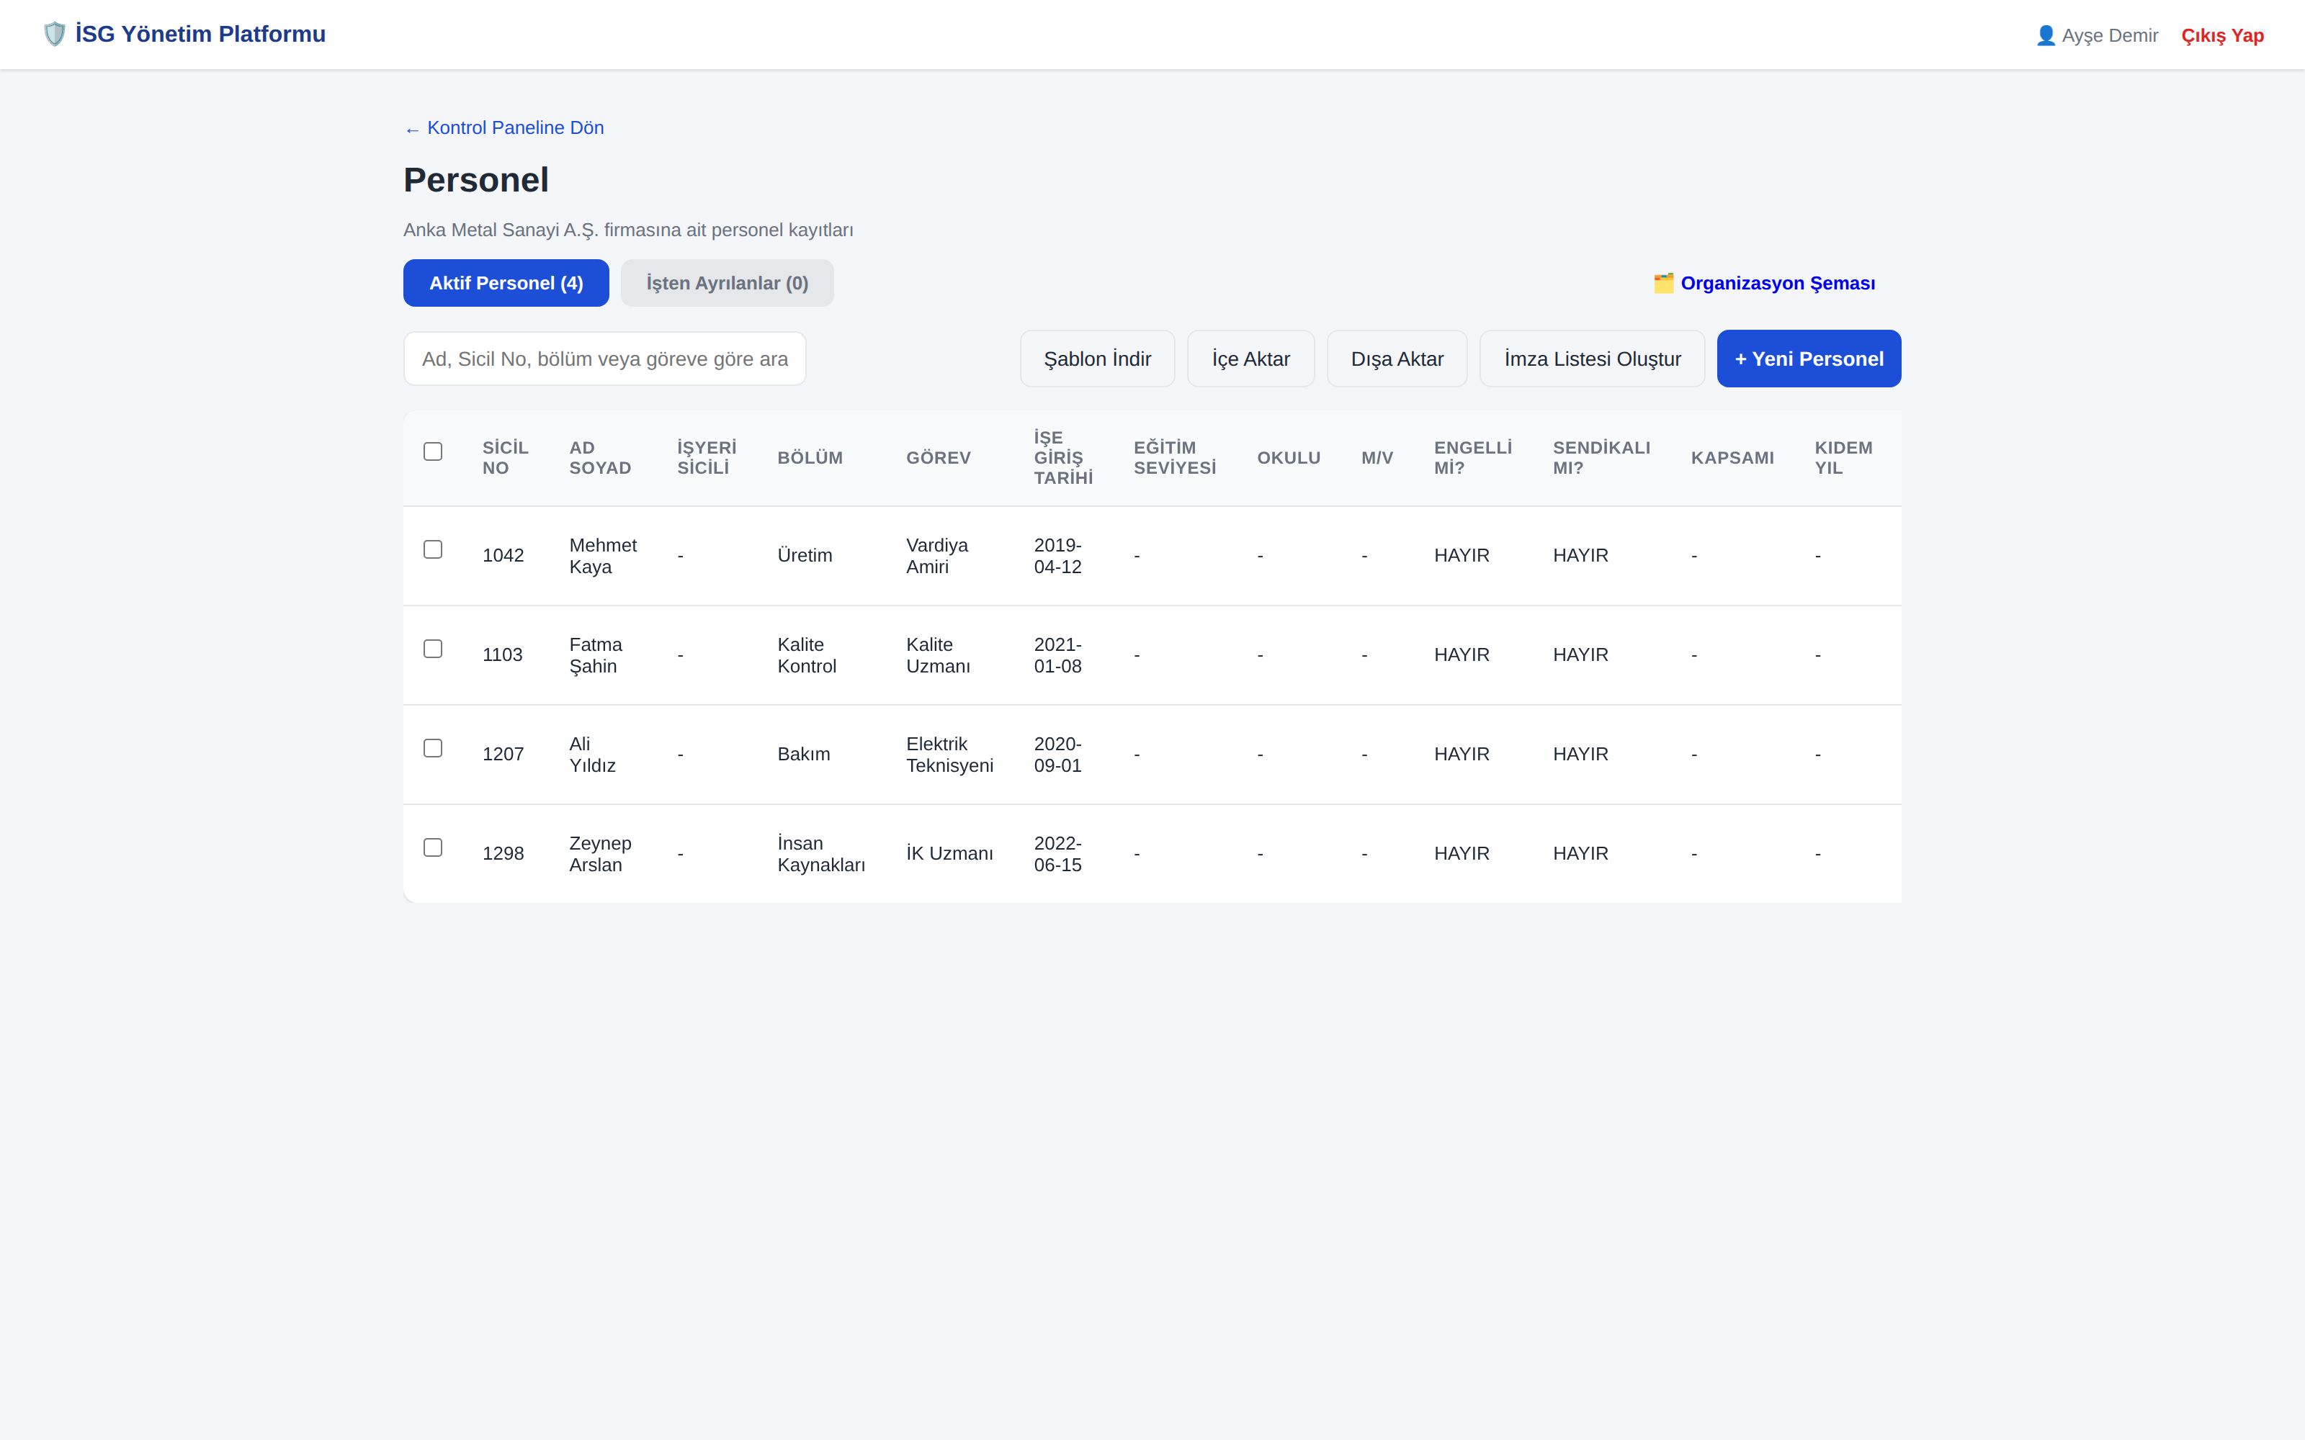
TEMEL KAYITLAR
Personel — platformun kimlik omurgası
Tüm çalışanların özlük bilgileri tek merkezde tutulur. Neredeyse her modül (eğitim, kaza, KKD, acil durum ekipleri, kurul) kişi listesini buradan alır.
Sicil no, bölüm, görev, işe giriş tarihi
Organizasyon şeması — otomatik yazdırılabilir
Excel ile toplu içe/dışa aktarım
Eğitim katılım formu (imza listesi) üretimi
7

Slide 8
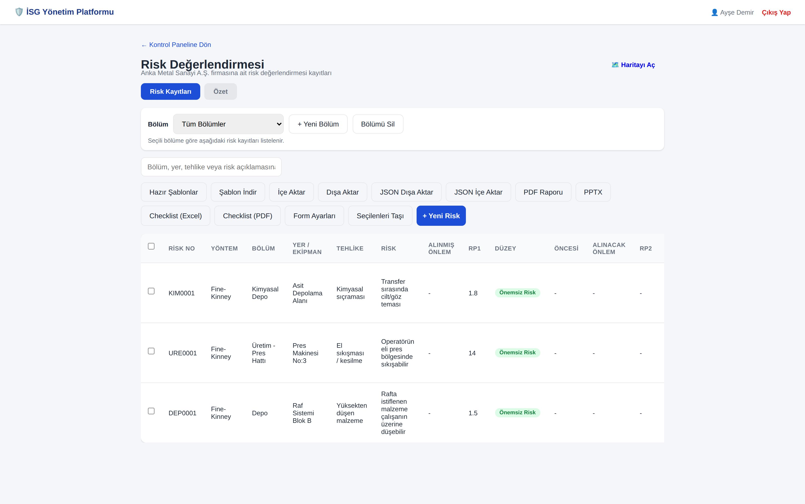
RISK VE TEHLIKE YÖNETIMI
Risk Değerlendirmesi — yasal zorunluluk, dijital ve hızlı
6331 sayılı Kanun gereği zorunlu risk değerlendirmesi, Fine-Kinney veya 5x5 Matris yöntemiyle yapılandırılmış şekilde tutulur; risk puanı ve düzeyi otomatik hesaplanır.
200+ hazır tehlike/risk şablonundan hızlı kayıt
Önlem öncesi/sonrası risk azalması izlenir
PDF rapor, PPTX sunum, Excel checklist çıktısı
Saha Dijital Haritası üzerinde konumlandırma
8

Slide 9
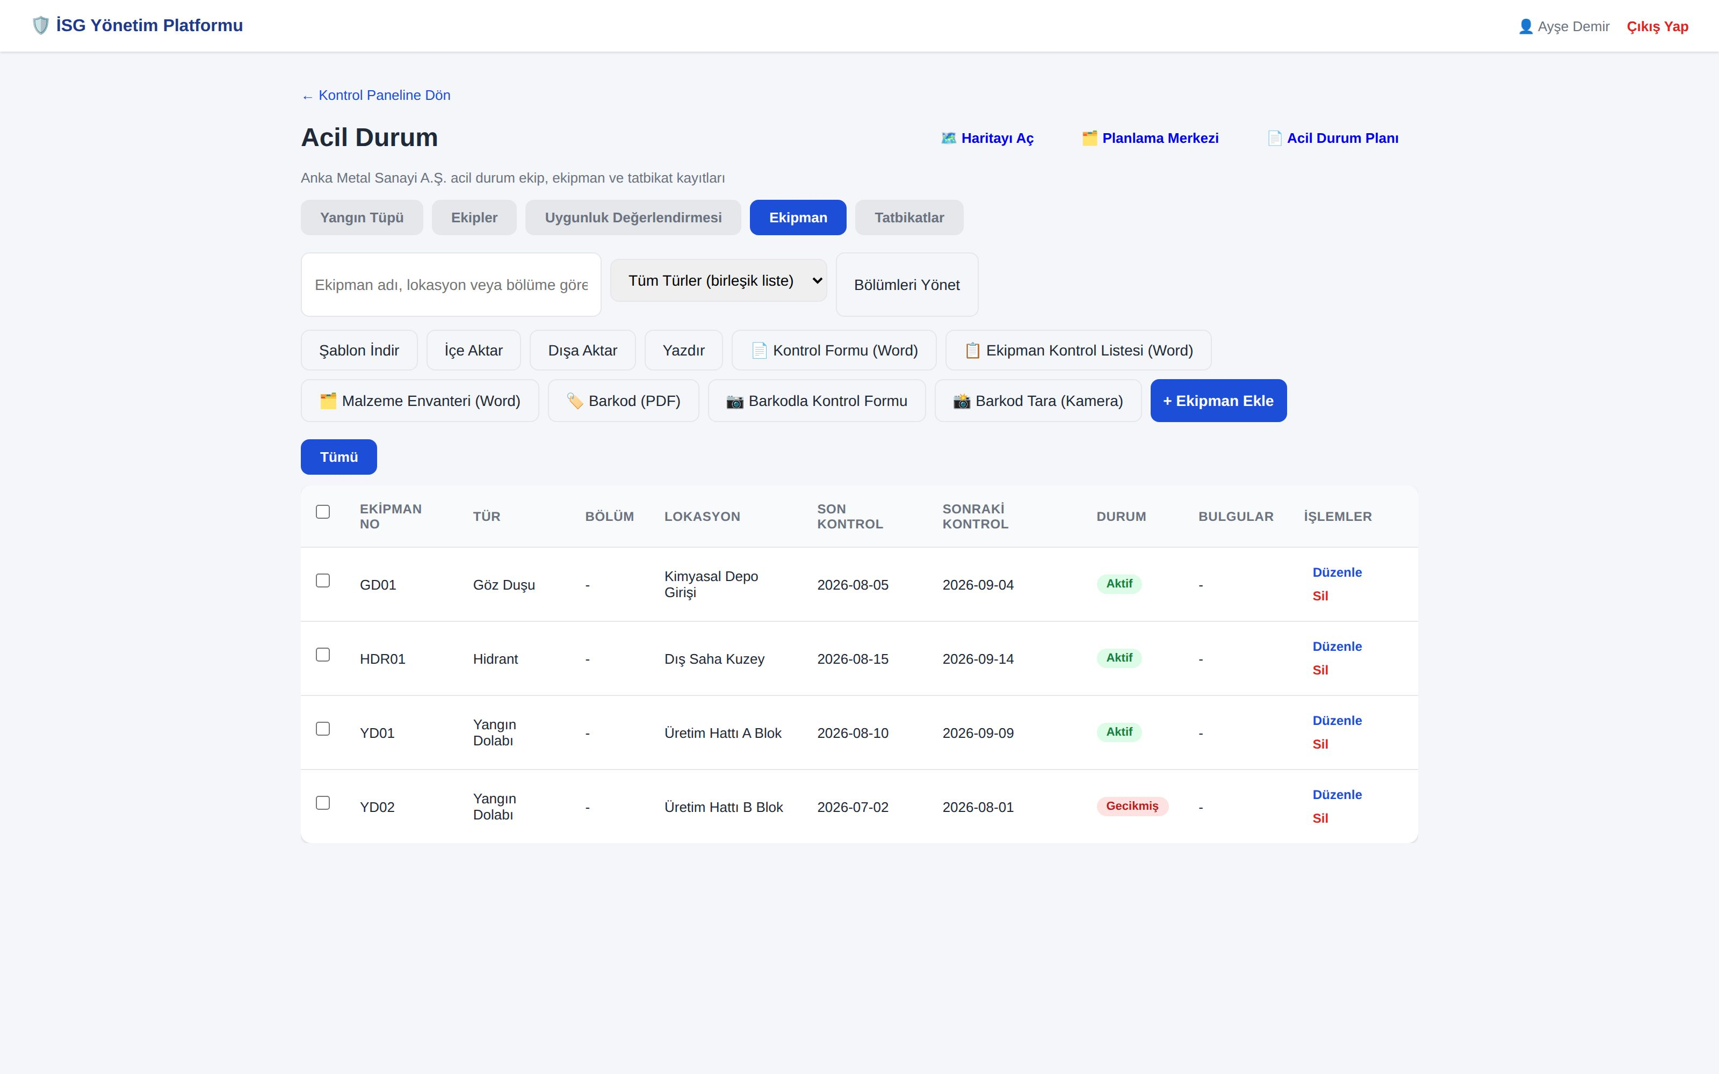
OLAY VE ACIL DURUM
Acil Durum — yangın ve tahliye hazırlığı her an kontrol altında
Yangın tüpleri, söndürme ekipmanları, ekipler ve tatbikatlar tek modülde. Süresi geçen bir kontrol tabloda kırmızı "Gecikmiş" rozetiyle anında görünür.
Ekipman/tüp barkodlu saha kontrolü (kamera ile)
Otomatik "Gecikmiş / Yaklaşıyor" durum hesaplama
Ekip görevlendirme yazısı, kontrol formu (Word)
Acil Durum Planı — Word / PDF / PPTX tam belge
9

Slide 10
Ekipman, Bakım ve İzinler
Riskli işlerin ve ekipmanların güvenli şekilde yürütülmesini sağlayan dört modül.
🛠️
Periyodik Kontrol
🦺
KKD Takibi
Basınçlı kap, vinç, forklift, elektrik tesisatı gibi ekipmanların yasal muayene takibi.
Zimmet, ihlal tutanağı ve satın alma öncesi saha denemesi.
🔧
Bakım Onarım
🧾
İş İzinleri
Arıza bildiriminden İSG onaylı kapanışa kadar tek akış.
Sıcak çalışma, kapalı alan, yükseklik — gaz ölçümü ve LOTO dahil 3 imzalı izin.
10

Slide 11
İnsan Kaynağı Uyumu
Sahaya giren herkesin — stajyer, yüklenici, dış uzman — belgeli ve güncel olmasını garanti eden modüller.
🧑‍🎓
Staj
🏗️
Yüklenici
Stajyer kayıtları ve zorunlu Temel İSG eğitim sertifikası.
Taşeron firma, personel, araç — elektronik kapı kontrolü; eksik belgeli kimse sahaya giremez.
🖋️
Hizmet Sözleşmeleri
📝
Sınav Oluşturucu
İG Uzmanı / İşyeri Hekimi sözleşme süresi ve yasal asgari süre karşılaştırması.
Verilen eğitimin öğrenildiğini ölçen soru bankası ve otomatik sınav üretimi.
11

Slide 12
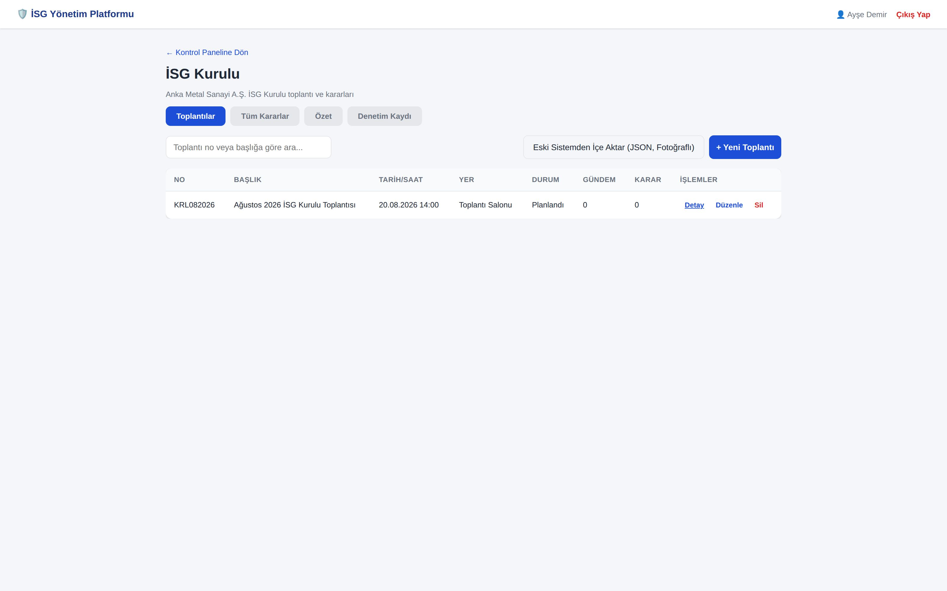
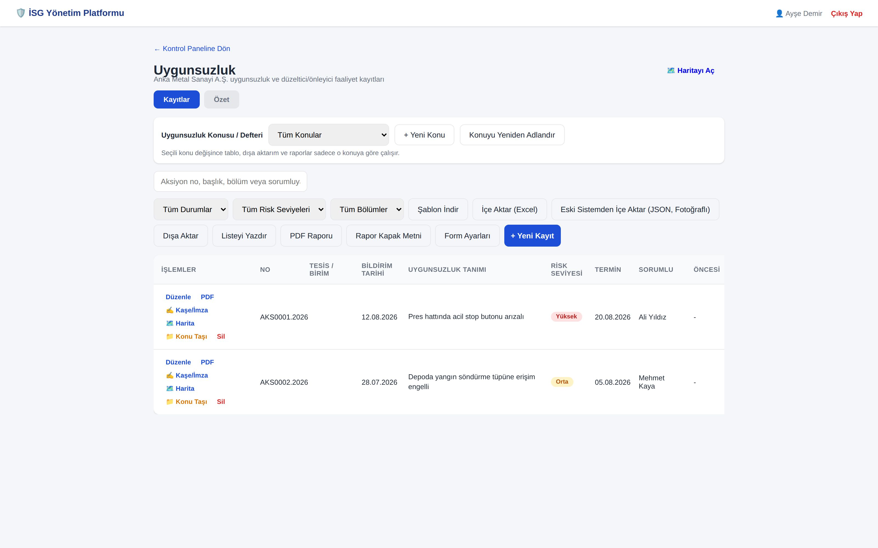
Yönetim ve Raporlama
İSG Kurulu toplantıları resmi tutanağa bağlanır; Uygunsuzluk (DÖF) süreci kök nedenden kapanışa kadar izlenir.
İSG Kurulu — toplantı, karar ve imza takibi
Uygunsuzluk (DÖF) — kök neden ve kapanış takibi
12

Slide 13
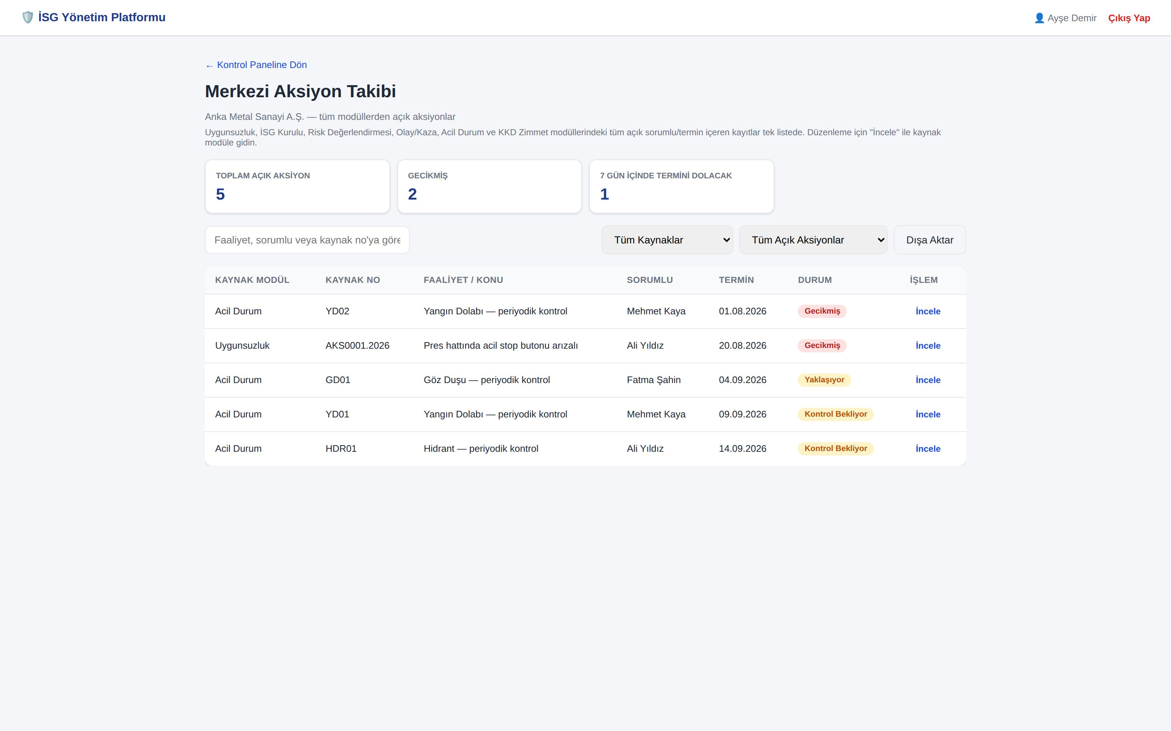
Modüller birbirine bağlıdır — bu sistemin gerçek gücü burada
Bir kayıt tek bir modülde kalmaz — ilgili olduğu her yere otomatik yansır. Örnek:
🚑 Bir iş kazası
kaydedilir
⚠️ Risk kaydına
otomatik düşer
✅ Uygunsuzluk/DÖF
süreci başlar
Sonuç: hiçbir kayıt tek başına kalmaz, hiçbir termin unutulmaz — aşağıdaki ekran, üç ayrı modülden (Acil Durum + Uygunsuzluk) gelen açık işlerin tek listede toplandığını gösteriyor:
🏛️ Kurul toplantı
raporuna işlenir
📌 Merkezi Aksiyon
listesinde görünür
13

Slide 14
Birkaç tıkla, denetime hazır resmi çıktılar
Her modül kendi verisinden, doğru yasal formatta rapor üretir — elle yazmaya gerek kalmaz.
📄
📕
📊
📽️
Word
PDF
Excel
PPTX
Kaza raporu, ekip görevlendirme yazısı, kurul tutanağı, numune değerlendirme formu...
Risk değerlendirme raporu, iş izni formu, eğitim sertifikası, kontrol formu...
Toplu içe/dışa aktarım şablonları, merkezi aksiyon listesi, sicil özeti...
Risk değerlendirme sunumu, İSG Kurulu toplantı sunumu...
14

Slide 15
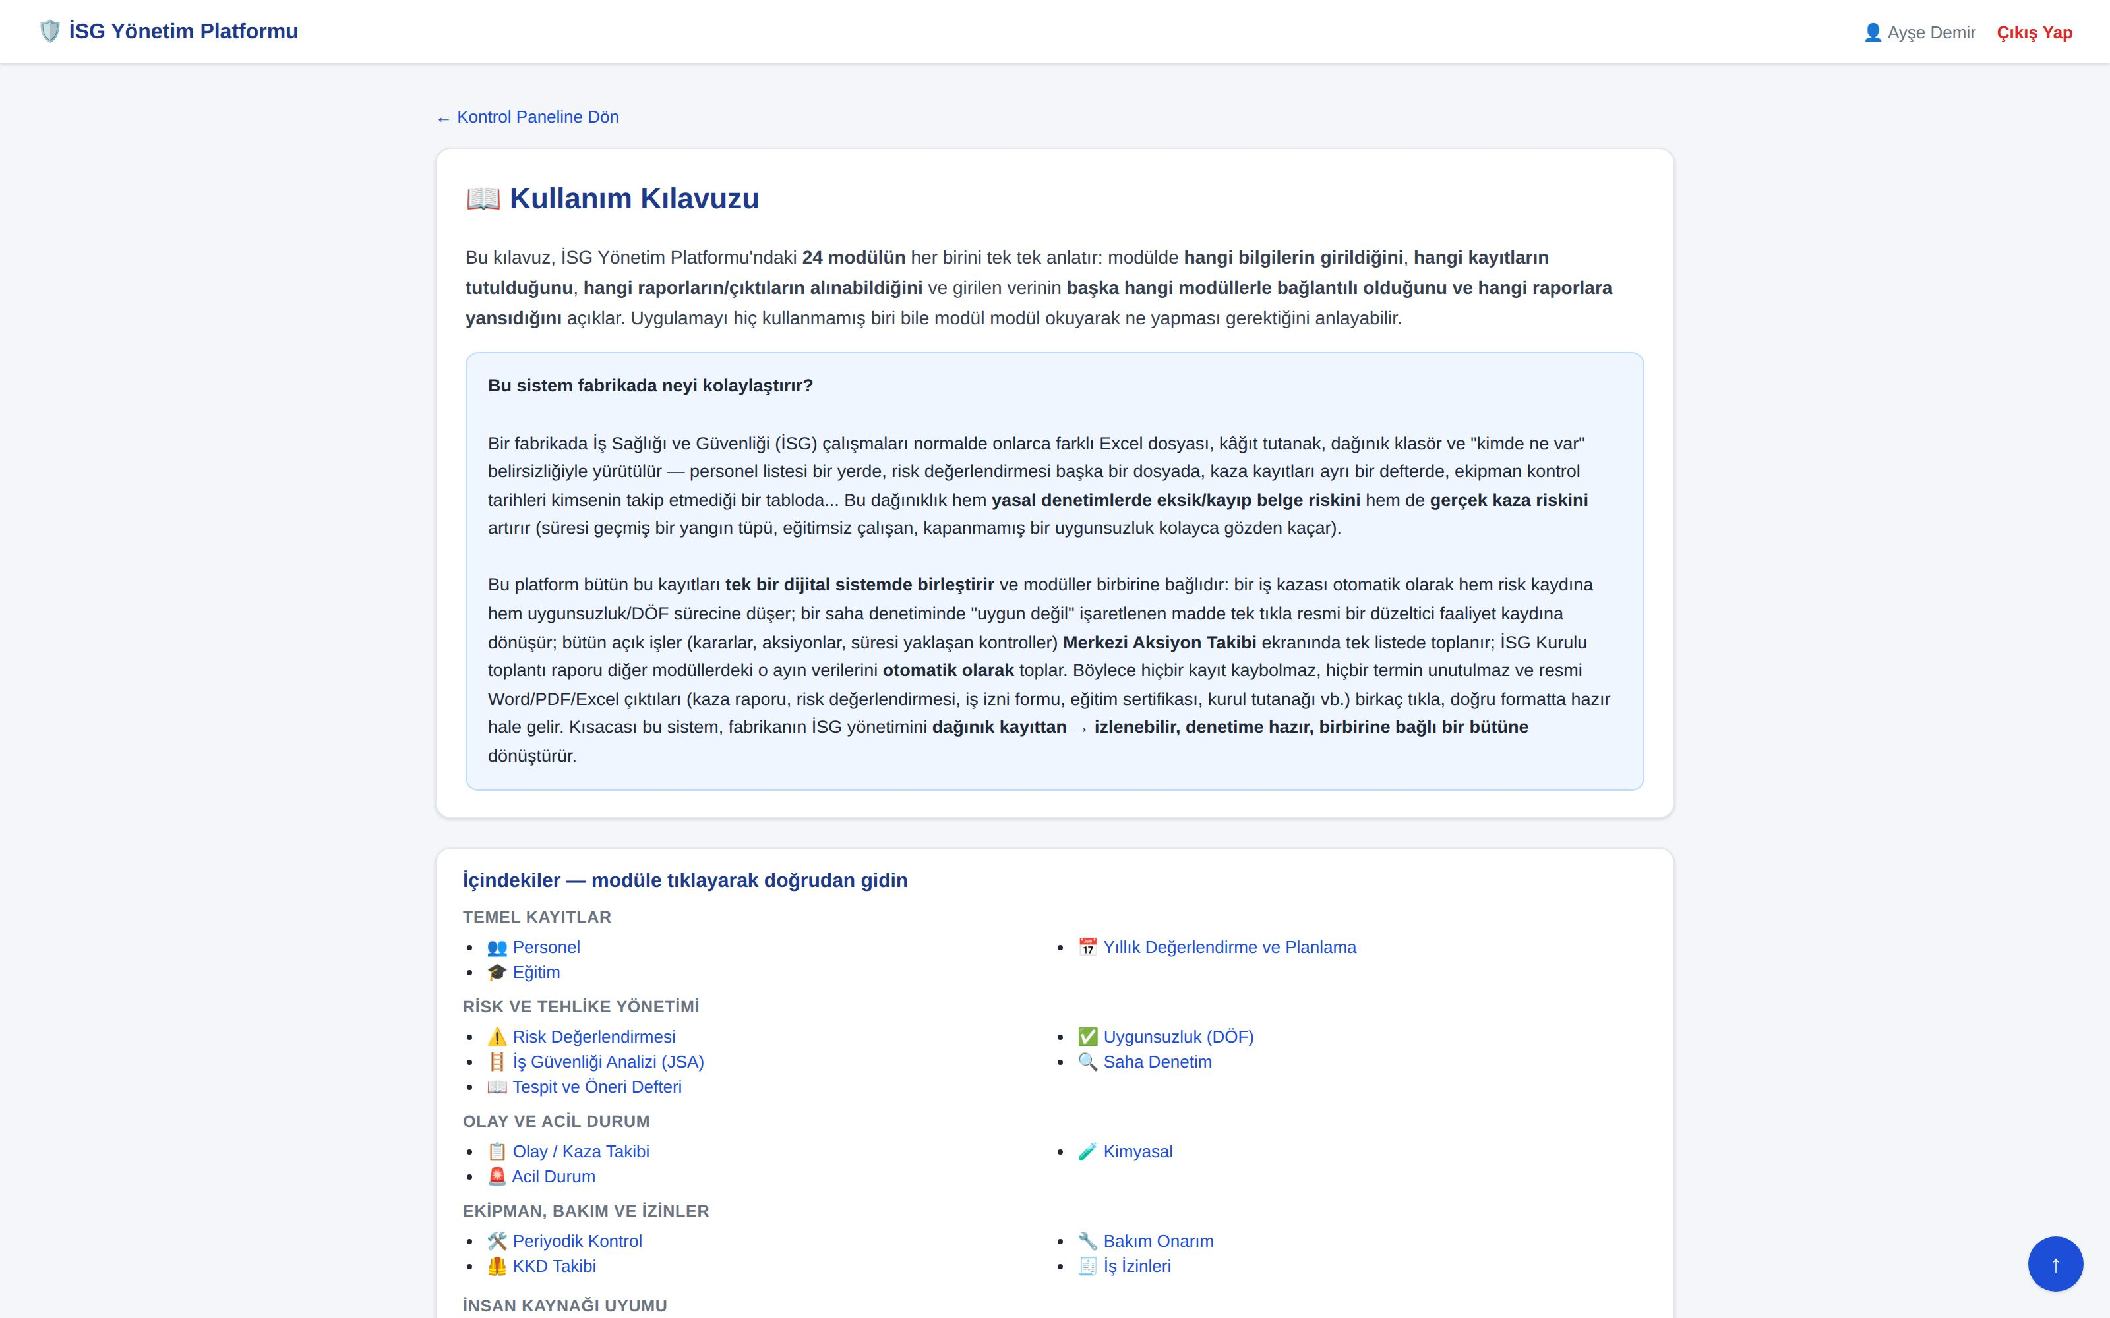
Ekibinizi eğitmek için: uygulama içi kullanım kılavuzu
Ana panelin en üstündeki "📖 Kullanım Kılavuzu" butonuyla açılan sayfa, 24 modülün her birini kim, ne, nasıl girer / hangi raporlar çıkar / hangi modülle bağlantılıdır sorularıyla anlatır. Uygulamayı hiç görmemiş bir çalışan bile tek başına okuyup öğrenebilir.
15

Slide 16
Dağınık kayıttan,
izlenebilir bir bütüne
⏱️
Zaman tasarrufu
🛡️
Denetime her an hazır
Rapor hazırlamak saatler değil dakikalar sürer.
Tüm belgeler tek tıkla, eksiksiz ve doğru formatta.
🔗
Hiçbir kayıt kaybolmaz
✅
Gerçek kaza riski azalır
Modüller birbirine bağlı — bir veri, ilgili her yere yansır.
Süresi geçen kontrol, kapanmayan uygunsuzluk gözden kaçmaz.
risk360 İSG Yönetim Platformu
16

